Slide 1
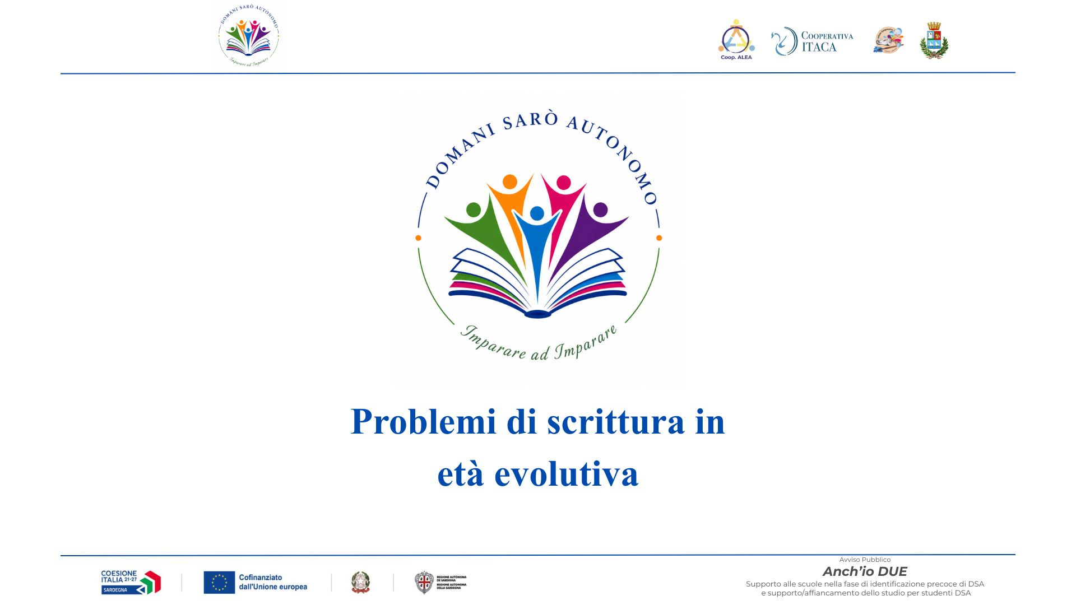

Slide 2
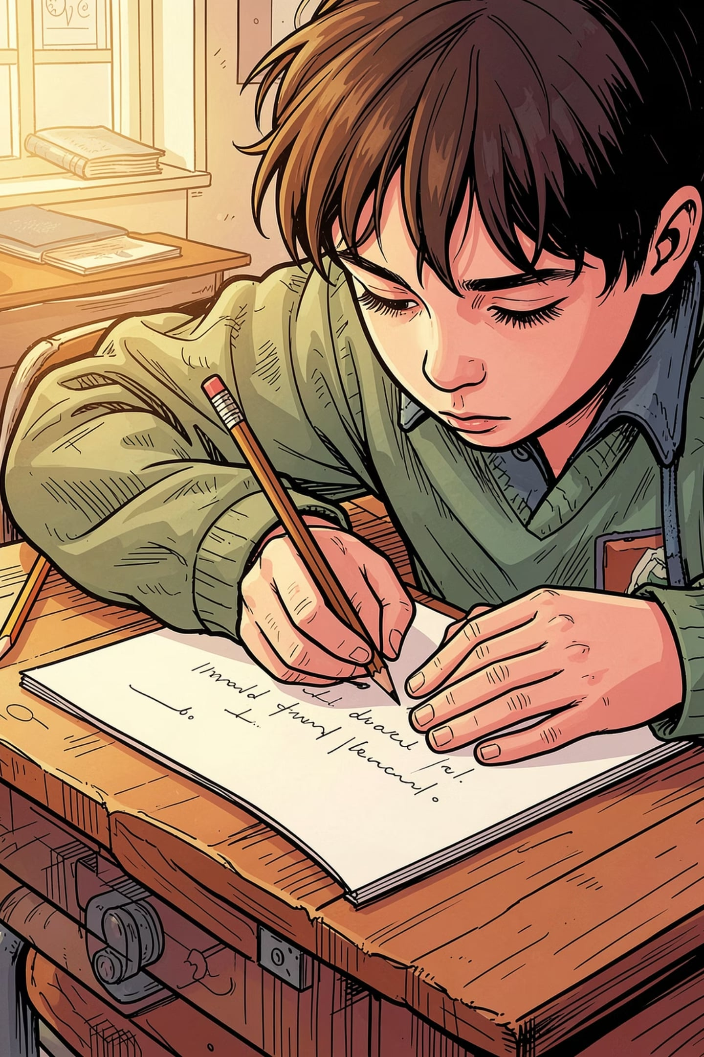
Problemi di Scrittura in Età Evolutiva
La scrittura è una delle abilità più complesse che il bambino sviluppa. Comprendere le difficoltà legate a questo processo significa saper distinguere tra profili diversi e costruire interventi davvero mirati per scuola e famiglia.

Slide 3

Che Cos'è la Scrittura
La scrittura è un'abilità complessa che coinvolge più livelli: grafo-motorio, ortografico e di produzione autonoma. Non coincide con il semplice tracciare segni sul foglio, ma richiede anche competenze linguistiche, cognitive e di pianificazione. Per questo, difficoltà diverse possono generare profili differenti come disgrafia e disortografia.
Un bambino può avere una grafia leggibile ma commettere molti errori ortografici, oppure scrivere correttamente dal punto di vista ortografico ma con grande fatica motoria. Riconoscere queste differenze è il primo passo per una valutazione accurata e per la scelta di interventi efficaci.

Slide 4



I Tre Livelli della Scrittura
La scrittura si articola su tre livelli progressivamente più complessi, ciascuno dei quali richiede competenze specifiche. Comprendere questa struttura aiuta a identificare con precisione dove si colloca la difficoltà del bambino.
Copiatura
Dettato
Produzione Autonoma
Il primo livello è il semplice atto di trascrizione dei segni sul foglio. Richiede principalmente competenze grafo-motorie e di coordinazione visuo-motoria.
Il secondo livello richiede competenze ortografiche e grammaticali. Il bambino deve trasformare la parola ascoltata in una sequenza corretta di grafemi.
Il terzo livello è un atto comunicativo più complesso perché implica organizzazione delle idee, coesione e controllo della forma scritta.

Slide 5
Disgrafia: La Componente Motoria
La disgrafia viene letta come un disturbo delle componenti periferiche ed esecutivo-motorie, indipendente dalle abilità linguistiche di base. La scrittura appare faticosa, lenta, deformata e irregolare nella forma e nella grandezza. L'attenzione va quindi posta su impugnatura, forza del segno, coordinazione visuo-motoria e qualità del gesto grafico.
Un bambino con disgrafia può avere competenze linguistiche e ortografiche adeguate, ma incontra difficoltà significative nell'esecuzione del gesto grafico. La valutazione deve concentrarsi sugli aspetti motori, senza confondere questo profilo con quello della disortografia.
Elementi da Osservare
Impugnatura e postura della mano
Forza e pressione del segno
Coordinazione visuo-motoria
Qualità del gesto grafico
Regolarità di forma e grandezza

Slide 6
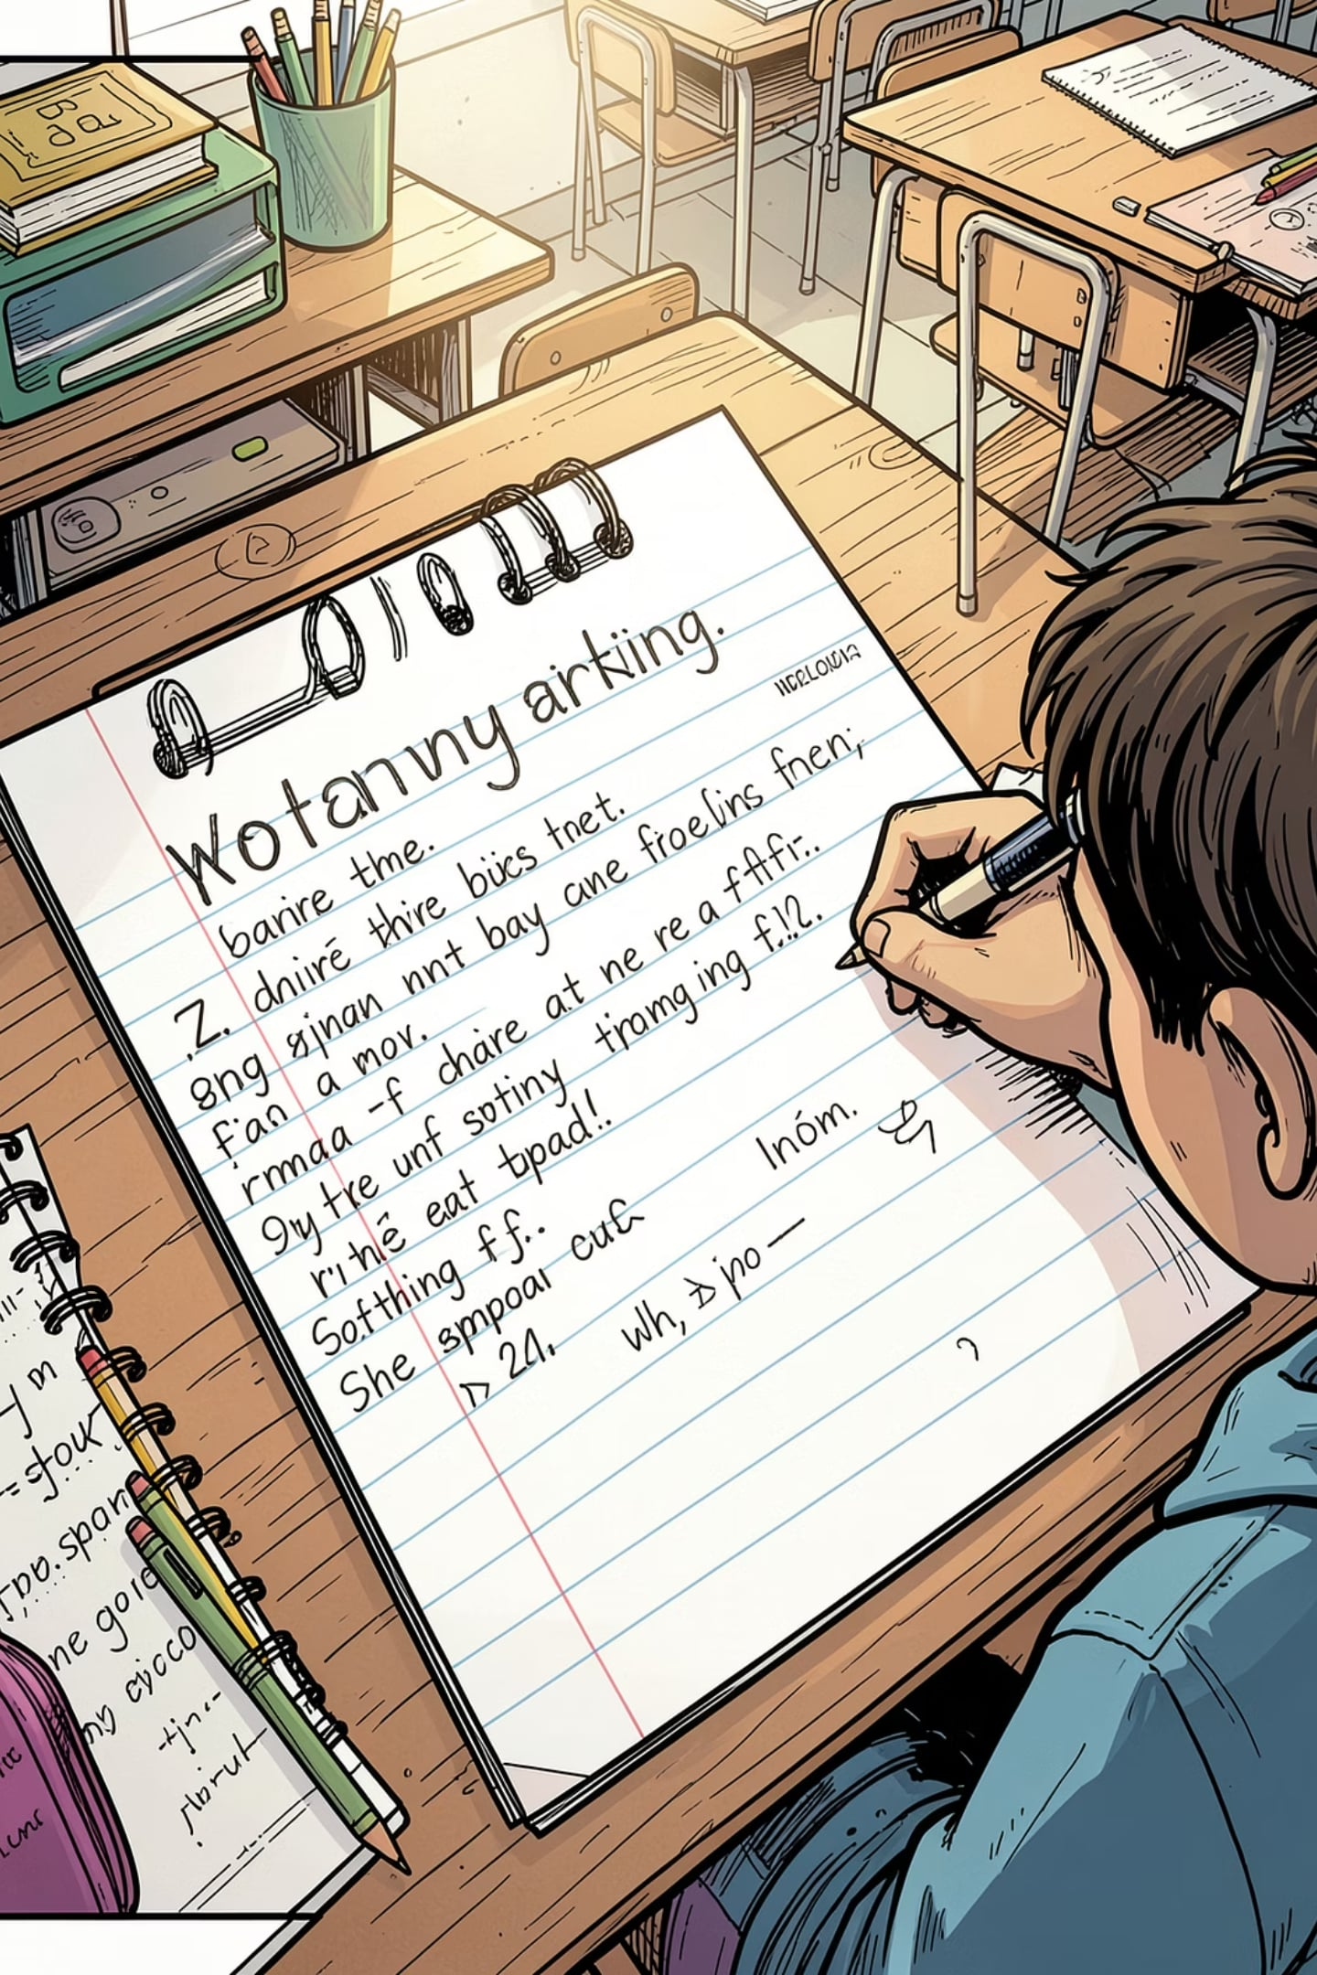
Disortografia: Le Regole della Lingua
La disortografia riguarda il rispetto delle regole e delle convenzioni della lingua scritta. È la difficoltà nel trasformare la parola pensata o ascoltata in una sequenza corretta di grafemi. Nel materiale vengono distinti errori fonologici, non fonologici e di altro tipo, così da leggere il profilo ortografico in modo più preciso.
Errori Fonologici
Errori Non Fonologici
Altri Tipi di Errori
Riguardano la corrispondenza tra suoni e lettere, come scambi di grafemi o omissioni.
Riguardano le convenzioni ortografiche della lingua, come l'uso dell'h o degli accenti.
Completano il profilo ortografico, permettendo una lettura più precisa delle difficoltà del bambino.

Slide 7

Valutazione della Scrittura
La valutazione può avvenire tramite prove di velocità, prove di dettato e strumenti specifici come le batterie standardizzate. Le prove di velocità misurano i grafemi riconoscibili prodotti in un minuto, mentre le prove di dettato consentono di osservare sia la correttezza sia il tipo di errore. Il criterio non è solo quantitativo: è importante anche l'analisi qualitativa.
Prove di velocità
Prove di dettato
Batterie standard
Ogni strumento fornisce informazioni diverse e complementari. Le prove di velocità offrono un dato quantitativo immediato, le prove di dettato permettono di analizzare la qualità degli errori, mentre le batterie standardizzate forniscono un quadro normativo di riferimento per confrontare la prestazione del bambino con quella dei pari età.

Slide 8
Calcolo e Dati Normativi
Il documento mostra come leggere i risultati delle prove attraverso parametri di velocità e correttezza. Le tabelle normative aiutano a collocare la prestazione del bambino rispetto ai pari età o classe. Questo permette di distinguere tra difficoltà transitorie, fragilità specifiche e profili che meritano maggiore attenzione clinico-didattica.
Velocità
Correttezza
Profilo
Grafemi riconoscibili prodotti in un minuto, confrontati con le tabelle normative per età o classe.
Analisi quantitativa e qualitativa degli errori nel dettato, per identificare il tipo di difficoltà.
Distinzione tra difficoltà transitorie, fragilità specifiche e profili che richiedono attenzione clinico-didattica.

Slide 9
Perché Distinguere i Profili
Riconoscere se una difficoltà riguarda la componente motoria, quella ortografica o la produzione testuale è fondamentale per scegliere gli interventi più adeguati. Una valutazione che non distingue questi livelli rischia di proporre strategie inefficaci o di trascurare aspetti cruciali del profilo del bambino.
Componente Motoria
Competenza Ortografica
Produzione Testuale
Se la difficoltà è grafo-motoria, gli interventi dovranno concentrarsi su impugnatura, coordinazione e qualità del gesto grafico, senza focalizzarsi sulle regole ortografiche.
Se la difficoltà è ortografica, sarà necessario lavorare sulle regole della lingua scritta e sul tipo di errori commessi, distinguendo tra errori fonologici e non fonologici.
Se la difficoltà riguarda la produzione autonoma, gli interventi dovranno sostenere l'organizzazione delle idee, la coesione e il controllo della forma scritta.

Slide 10
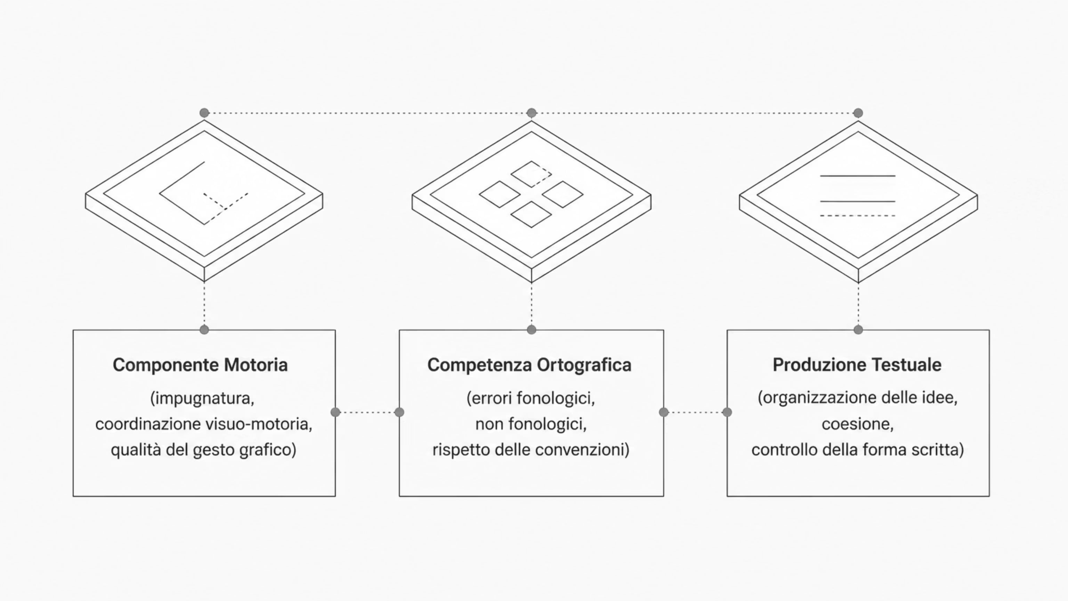
Un Processo Multilivello
Il punto centrale del lavoro è che la scrittura va osservata come un processo multilivello, non come una sola abilità. Una buona valutazione deve distinguere componente motoria, competenza ortografica e produzione testuale, così da costruire interventi davvero mirati e utili per scuola e famiglia.
Osservare la scrittura come un processo multilivello significa non limitarsi a contare gli errori o misurare la velocità, ma comprendere quale combinazione di fattori è alla base delle difficoltà del bambino. Solo così è possibile costruire un profilo completo e orientare le scelte didattiche e cliniche in modo efficace.

Slide 11
Conclusioni
La scrittura va osservata come un processo multilivello, non come una sola abilità.
Una buona valutazione deve distinguere componente motoria, competenza ortografica e produzione testuale, così da costruire interventi davvero mirati e utili per scuola e famiglia. Solo attraverso un'analisi articolata dei tre livelli — copiatura, dettato e produzione autonoma — è possibile identificare con precisione il profilo del bambino e orientare le scelte didattiche e cliniche in modo efficace.
Per la Scuola
Per la Famiglia
Adattare le richieste e le strategie didattiche in base al profilo specifico del bambino, distinguendo tra difficoltà motorie, ortografiche e di produzione testuale.
Comprendere la natura delle difficoltà del bambino per sostenere il percorso scolastico con consapevolezza e senza confondere profili diversi come disgrafia e disortografia.

